Slide 1


Slide 2

Highly Available Web Applications

Slide 3
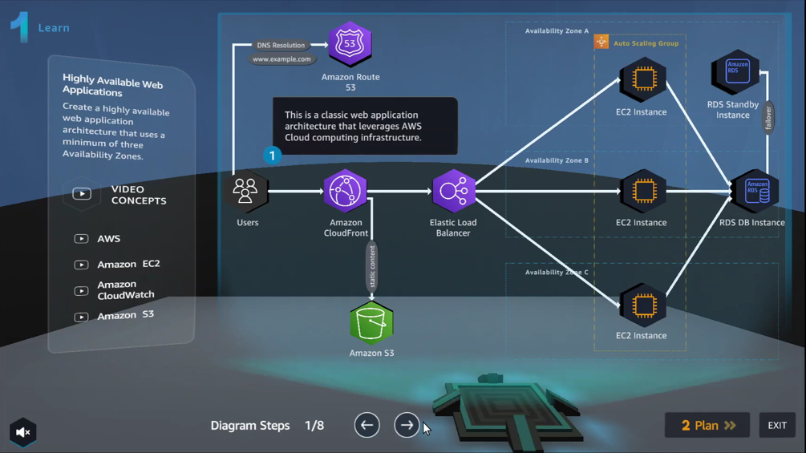
นี่คือสถาปัตยกรรมเว็บแอปพลิเคชันแบบคลาสสิกที่ใช้ประโยชน์จากโครงสร้างพื้นฐานการประมวลผลบนระบบคลาวด์ของ AWS

Slide 4
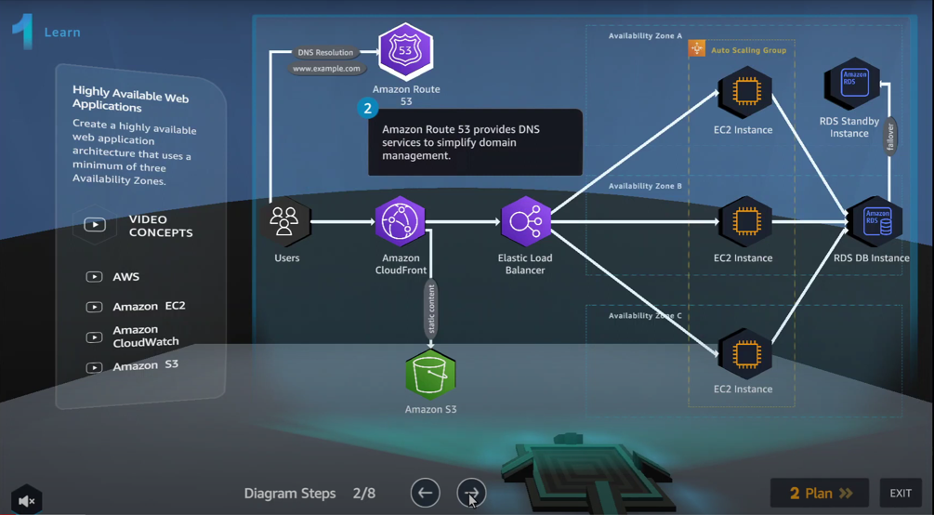
Amazon Route 53 ให้บริการ DNS เพื่อลดความซับซ้อนในการจัดการโดเมน

Slide 5
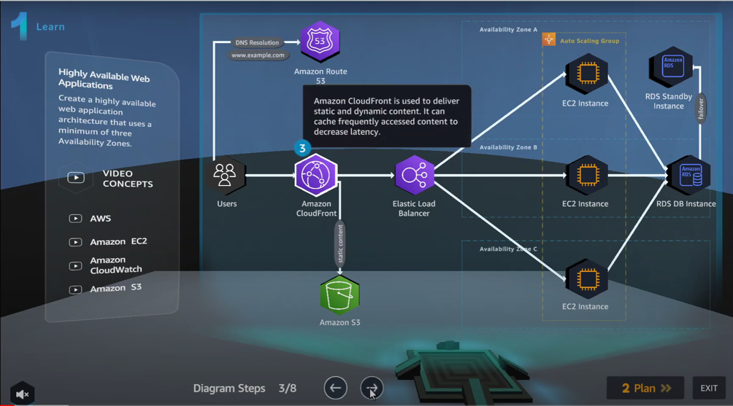
Amazon CloudFront ใช้เพื่อส่งเนื้อหาแบบสแตติกและไดนามิก สามารถแคชเนื้อหาที่เข้าถึงบ่อยเพื่อลดเวลาแฝง

Slide 6
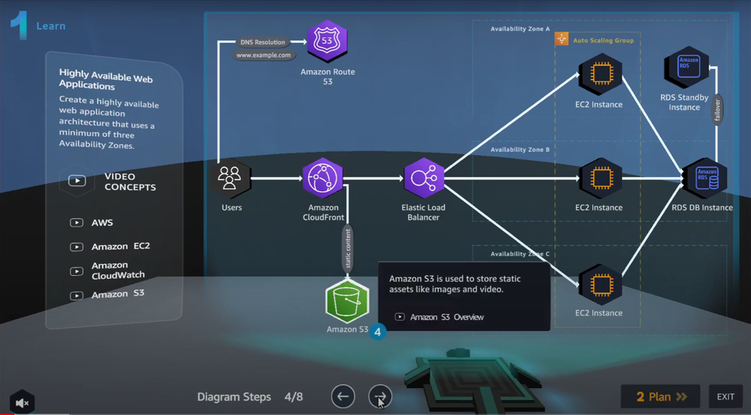
Amazon S3 ใช้เพื่อจัดเก็บทรัพย์สินแบบคงที่ เช่น รูปภาพและวิดีโอ

Slide 7
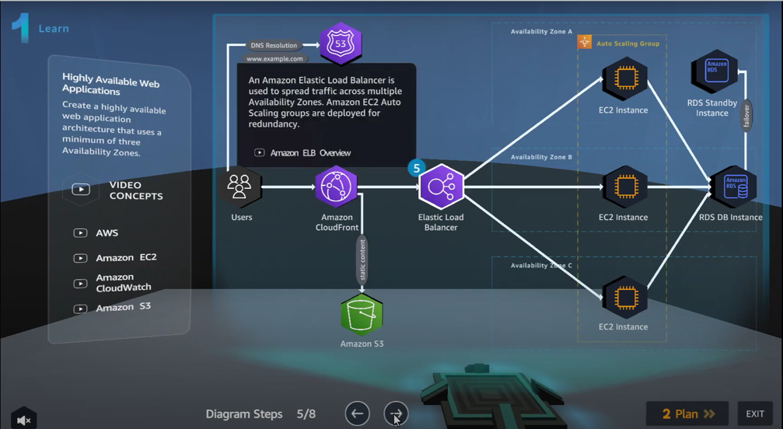
โหลดบาลานเซอร์แบบยืดหยุ่นของ amazon ใช้เพื่อกระจายทราฟฟิกข้าม Availability Zone หลายแห่ง กลุ่ม Amazon EC2 Auto Scaling ถูกปรับใช้เพื่อความซ้ำซ้อน

Slide 8
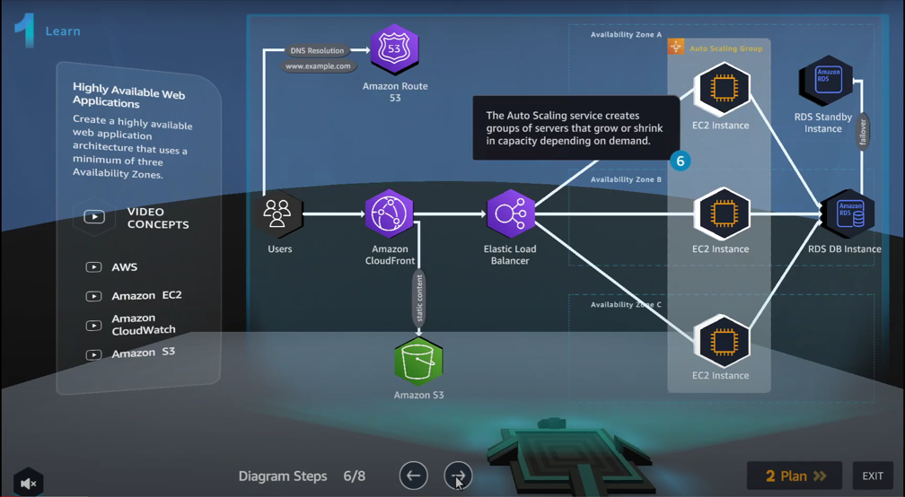
บริการปรับขนาดอัตโนมัติสร้างกลุ่มเซิร์ฟเวอร์ที่ขยายหรือลดขนาดความจุตามความต้องการ

Slide 9
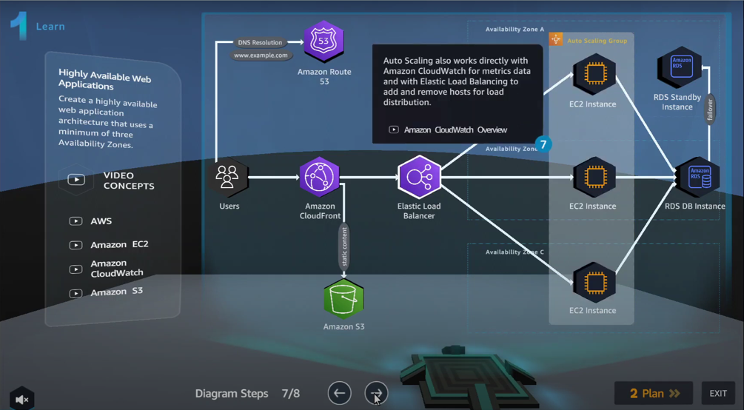
Auto Scaling ยังทำงานโดยตรงกับ Amazon CloudWatch สำหรับข้อมูลตัววัด และด้วย Elastic Load Balancing เพื่อเพิ่มและลบโฮสต์สำหรับการกระจายโหลด

Slide 10
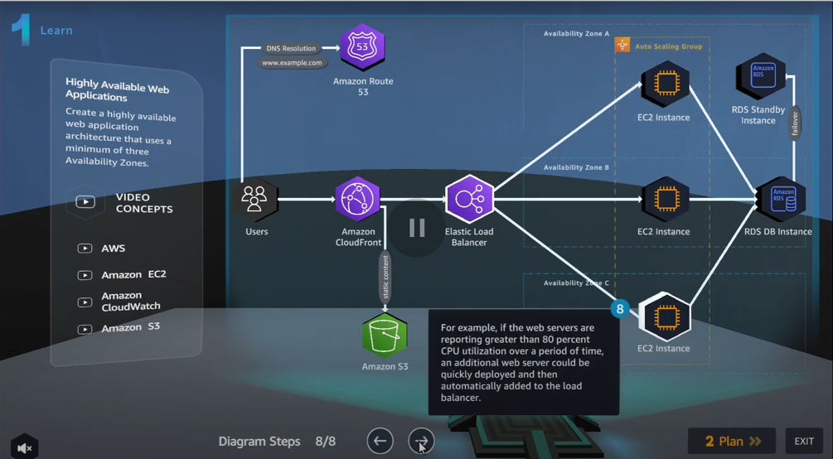
ตัวอย่างเช่น หากเว็บเซิร์ฟเวอร์กำลังรายงานการใช้งาน CPU มากกว่า 80 เปอร์เซ็นต์ในช่วงเวลาหนึ่ง เว็บเซิร์ฟเวอร์เพิ่มเติมสามารถนำไปใช้งานได้อย่างรวดเร็ว และเพิ่มไปยังโหลดบาลานเซอร์โดยอัตโนมัติ

Slide 11


